Slide 1


Разработка прототипа системы видеонаблюдения
Миняев Илья 11А

Slide 2
Актуальность:
Объекты нуждаются в постоянном видеонаблюдении
Дороговизна специализированных систем
Ряд недостатков, связанных с использованием облачного видеонаблюдения

Slide 3
Постановка проблемы:
Недостатки коммерческих систем видеонаблюдения приводят необходимости разработки собственной системы видеонаблюдения, которая позволяла бы хранить видеоархив в облаке, но при этом обладала бы минимальной стоимостью для пользователя.

Slide 4
Гипотеза:
Имея в наличии обычную WEB видеокамеру и персональный компьютер с операционной системой семейства Windows можно разработать программное обеспечение для организации бюджетной системы видеонаблюдения.

Slide 5
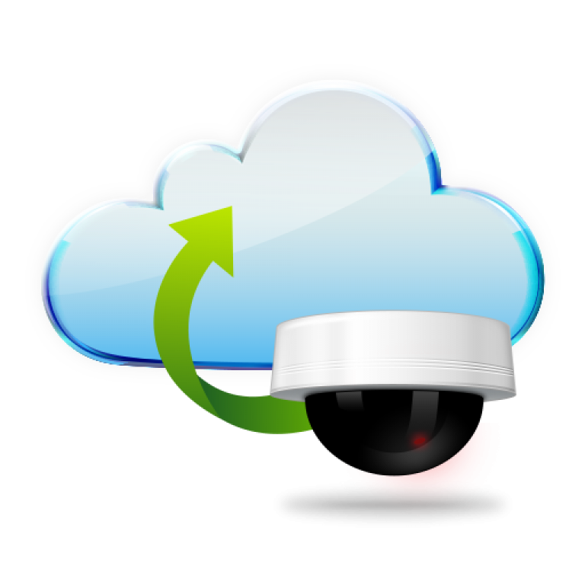
Цель:
Разработка собственной бюджетной системы видеонаблюдения, позволяющей хранить архив записи в облаке

Slide 6

Основные задачи системы наблюдения:
Обеспечение визуального контроля за объектом
Минимизация рисков несанкционированного проникновения и действий
Обеспечение безопасности людей, сохранности материальных и интеллектуальных ценностей
Обеспечение своевременного информирования операторов о внештатных и опасных ситуациях

Slide 7
Анализ доступных систем облачного видеонаблюдения:
Наименование | Тариф за одну камеру | Источник
LinkVideo | 250 руб/месяц | https://linkvideo.ru/?utm_source=crmindex
YOULOOK | 250 руб/месяц | https://youlook.ru/
NOVIcloud | 200 руб/месяц | http://cloud.novicam.ru/index
IPEYE | 3.3 руб/сутки | https://www.ipeye.ru/
CamDrive | Данные отсутствуют | https://www.camdrive.ru/
EZVIZ | Данные отсутствуют | https://ezviz.ru/
Линия | 7 руб/сутки | https://devline.ru/cloud_server/
I-CAM | 270 руб/ месяц | http://i-cam.ru/
WebGlazok | 179 руб/месяц | https://webglazok.com/
IVideon | Данные отсутствуют | https://ru.ivideon.com/

Slide 8



Анализ доступных систем облачного видеонаблюдения:
Качество функционирования этих сервисов оставляет желать лучшего (по отзывам пользователей), при том что абонентская плата за пользование сервисом в месяц начинается от 200 рублей за одну подключенную камеру, что зачастую является неприемлемым для физических лиц

Slide 9
Анализ доступных систем облачного видеонаблюдения:
Использование самостоятельно разработанной системы видеонаблюдения позволяет существенно сократить затраты, или вовсе исключить их:
Тариф Yandex Файл | Размер абонентской платы (р/год) | Размер облачного архива
Бесплатный | 0 | 11 часов
100 ГБ | 990 | 4 суток

Slide 10
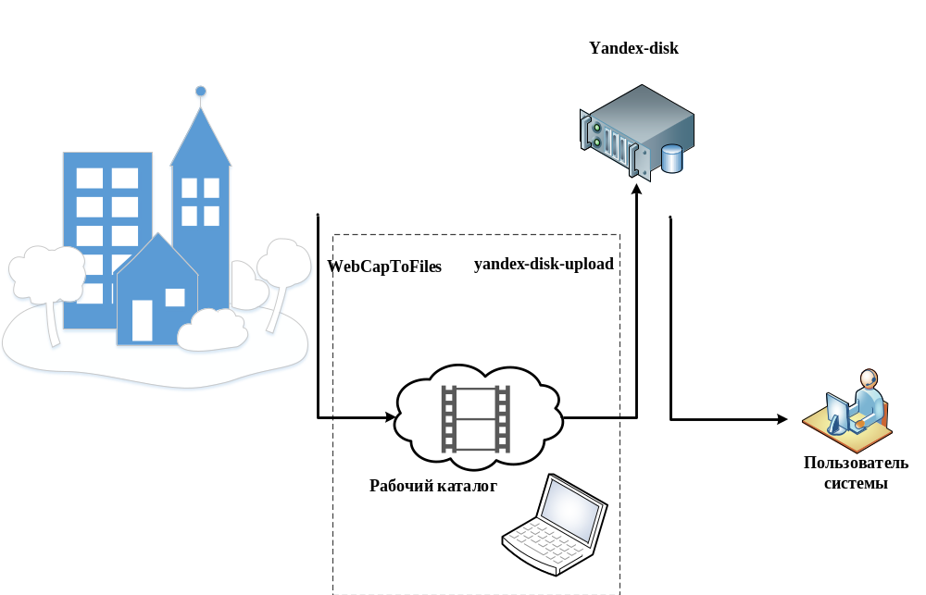
Разработка ПО:
Схема разрабатываемой системы видеонаблюдения:

Slide 11
Разработка ПО:
Описание программы:
Разработанное в рамках проекта программа WebCapToFiles осуществляет подключение к камере, получение от нее видеопотока, его сжатие и запись сжатого потока в медиафайл заданный каталог.
Сторонние утилиты и библиотеки:
Файл | Назначение
opencv_world450.dll | Служебная библиотека для взаимодействия с пакетом OPENCV
opencv_videoio_ffmpeg450_64.dll | Служебная библиотека для взаимодействия с пакетом OPENCV
yandex-disk-upload.exe | Стороння утилита выгрузки файлов на удаленный Yandex Drive

Slide 12
Результат:
Разработанное ПО позволяет существенно сократить расходы систему видеонаблюдения
Можно хранить записи от 11 часов до 4 суток
Разработанное ПО находится в свободном доступе на платформе GitHub (https://github.com/SamBridgess/WebCam)

